Slide 1
CHƯƠNG 4
HẰNG SỐ ĐẶC TRƯNG
ĐIỀU KIỆN
CỦA CÁC CÂN BẰNG
HÓA HỌC TRONG NƯỚC

Slide 2
NỘI DUNG CHƯƠNG 4
HẰNG SỐ ĐẶC TRƯNG ĐIỀU KIỆN
CỦA CÁC CÂN BẰNG HÓA HỌC TRONG NƯỚC
  4.1 Khái niệm về cân bằng nhiễu
4.2 Hằng số đặc trưng điều kiện của cân bằng trao đổi điện tử
4.3 Hằng số đặc trưng điều kiện của cân bằng trao đổi tiểu phân
4.4 Ứng dụng

Slide 3
  4.1 Khái NIỆM VỀ CÂN BẰNG NHIỄU
– Định nghĩa
-Các loại CB nhiễu
– Hệ số điều kiện α
– Ảnh hưởng của CB nhiễu lên CB chính

Slide 4
ĐỊNH NGHĨA CÂN BẰNG NHIỄU
Cân bằng chính C + X ⇆ CX
Cân bằng nhiễu: các CB tồn tại song song với
cân bằng chính trong DD, do:
Trong thuốc thử
không chỉ có C,
trong DD mẫu
không chỉ có X
Phải tiến hành p/ứng ở
một điều kiện xác định
(VD pH) nên phải thêm
vào DD các hóa chất
khác
Cấu tử gây nhiễu (H⁺,OH ⁻…) thường được
kí hiệu là Z

Slide 5
ĐỊNH NGHĨA CÂN BẰNG NHIỄU
CB nhiễu có thể xảy ra trên X, trên C, trên XC
hoặc trên cùng một lúc X, C, XC với các HSĐT
tương ứng (Chương 3, gọi chung là K_{nh})
Cân bằng chính được biểu diễn theo hàng
ngang, các cân bằng phụ được biểu diễn theo
hàng dọc (qui ước)
Khi ghép chung CB chính với CB nhiễu, hằng
số đặc trưng cho toàn hệ sẽ là hằng số đặc
trưng điều kiện, kí hiệu là K’, E⁰‘, β‘, k‘, T‘…
HSĐT điều kiện sẽ liên hệ với HSĐT thông qua
giá trị K_{nh}

Slide 6
CÁC LOẠI CÂN BẰNG NHIỄU
Cân bằng nhiễu oxy hóa khử
C + X CX
+
Z
K_{OX} ↓↑
A
+
B
HSĐT điều kiện sẽ liên hệ với HSĐT thông qua
giá trị K_{nh} = K_{ox}

Slide 7
CÁC LOẠI CÂN BẰNG NHIỄU
Cân bằng nhiễu tạo tủa
C + X CX
+
Z
↓↑T_{xz↓}
XZ↓
HSĐT điều kiện sẽ liên hệ với HSĐT thông qua
giá trị K_{nh} = 1/T_{XZ↓}

Slide 8
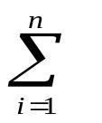
CÁC LOẠI CÂN BẰNG NHIỄU
Cân bằng nhiễu tạo phức
C + X CX
+
Z
α _{X(Z)} ↓↑
X(Z)₁,…
Z tạo với X thành các
phức X(Z)₁, X(Z)₂,… X(Z)_{n}
với các hằng số bền β_{X(Z)1} ,
β _{X(Z)2} ,.., β _{X(Z)n}
HSĐT điều kiện sẽ liên hệ với HSĐT thông qua
giá trị K_{nh} = α_{X( Z)}
α_{X(Z)} = 1 + β_{X(Z) i}
α_{X(Z)} : hệ số điều kiện của X khi có Z

Slide 9
CÁC LOẠI CÂN BẰNG NHIỄU
K_{nh} = K_{ox} = 1/T_{XZ↓}= α_{X(Z)}

Slide 10
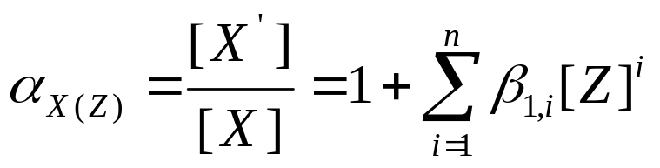
HỆ SỐ ĐIỀU KIỆN α
C + X CX
+
Z
α _{X(Z)} ↓↑
X(Z)₁,…
X bị Z gây nhiễu theo CB nhiễu
tạo phức
Gọi [X]₀: nồng độ ban đầu của X
  [X]’ : nồng độ còn lại của X sau khi p/ứng
  với C
  [X] : nồng độ tự do của X (sau khi tham gia
  CB chính + CB phụ)
  [X]’ = [X(Z)₁]+ [X(Z)₂] +…+ [X(Z)_{n}] + [X]
  Vì [X(Z)_{i}] = [X] β_{1,i} [Z]^{i} :

Slide 11
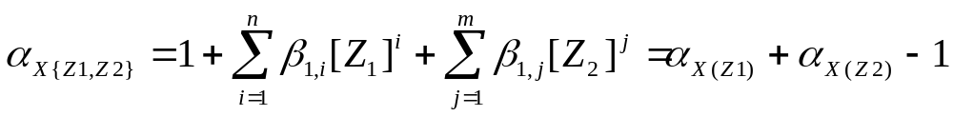
HỆ SỐ ĐIỀU KIỆN α
α ≥1; khi α = 1⇒ Z không gây nhiễu lên cấu tử
đang xét
2) Khi tính α, cho phép bỏ qua các số hạng nhỏ
hơn các số hạng khác khoảng 10³ lần trở đi:
α= 1+10^{3,0} +10^{6,8} +10^{10,1} ≈ 10^{10,1}
  3) Nếu X bị nhiễu bởi
  Z₁, Z₂ đều theo CB
  nhiễu tạo phức:
C + X CX
+
Z₁ Z₂
↓↑ ↓↑
X(Z₁)₁,..X(Z₂)₁,..

Slide 12
HỆ SỐ ĐIỀU KIỆN α
4) Khi H⁺ ( hoặc OH⁻ ) không tham gia trực
tiếp vào cân bằng chính với X mà chỉ tham
gia vào cân bằng phụ, các ảnh hưởng gây
nhiễu của chúng trên X thường được xem
là cân bằng nhiễu tạo phức với hệ số điều
kiện α_{X( H )} hoặc α_{X( OH )}

Slide 13
ẢNH HƯỞNG CỦA CB NHIỄU LÊN CÂN BẰNG CHÍNH
Cân bằng chính sẽ bị dịch chuyển (tuân theo
nguyên lý Le Châtelier) khi chịu ảnh hưởng của
các cân bằng phụ
Việc xem CB nhiễu xảy ra độc lập với CB chính
chỉ nhằm mục đích giúp cho việc hình dung ảnh
hưởng của CB nhiễu lên CB chính trở nên dễ
dàng hơn
Trong thực tế, việc XĐ nồng độ còn lại của cấu
tử trong dd phải được thực hiện dựa trên mối
tương quan cùng lúc với cả CB chính lẫn CB phụ

Slide 14
  4.2 HẰNG SỐ ĐẶC TRƯNG ĐIỀU KIỆN CỦA CÂN BằNG TRAO ĐổI ĐIệN Tử
– HSĐTđiều kiện của bán cân bằng:
*Ảnh hưởng của pH
*Ảnh hưởng của CB nhiễu tạo phức
*Ảnh hưởng của CB nhiễu tạo tủa
*Các ảnh hưởng khác
-HSĐTđiều kiện của cân bằng:
* hằng số cân bằng điều kiện
* thế tương đương điều kiện

Slide 15
HSĐT ĐIỀU KIỆN CỦA BÁN CÂN BẰNG TRAO ĐỔI ĐIỆN TỬ
Ox + ne ⁻ Kh
+ +
Z₁ Z₂
Khi có CB nhiễu, phải dùng thế oxy hóa chuẩn
điều kiện E⁰‘ để xét khả năng oxy hóa/khử

Slide 16
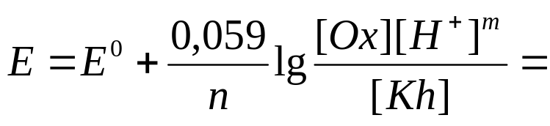
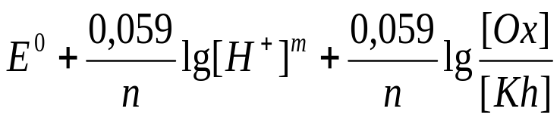
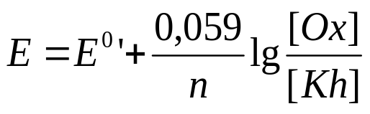
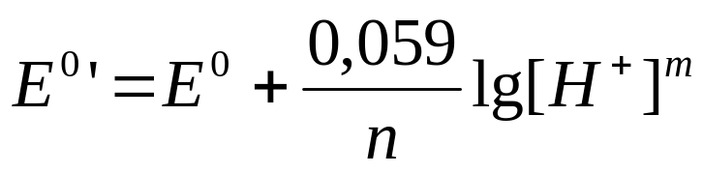

HSĐT ĐIỀU KIỆN CỦA BÁN CÂN BẰNG TRAO ĐỔI ĐIỆN TỬ
ẢNH HƯỞNG CỦA pH
Ox + ne - + mH⁺ ⇄ Kh + ½ mH₂O
PT Nernst:
Nếu xem H⁺ gây nhiễu lên Ox + ne ⁻ ⇄ Kh, khi
gộp chung ảnh hưởng của CB chính và CB phụ,
phải dùng E^{0‘}

Slide 17
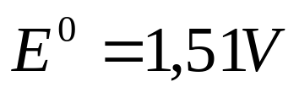

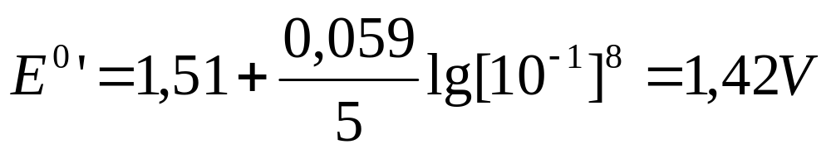
HSĐT ĐIỀU KIỆN CỦA BÁN CÂN BẰNG TRAO ĐỔI ĐIỆN TỬ
ẢNH HƯỞNG CỦA pH
Ví dụ : Tính E⁰ ‘ ở pH = 1 của bán cân bằng:
MnO₄⁻ + 5e⁻ + 8H⁺ ⇄ Mn²⁺ + 4H₂O
pH = 1 ⇒ [H⁺] = 10⁻¹M

Slide 18
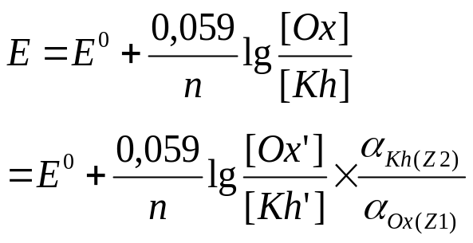
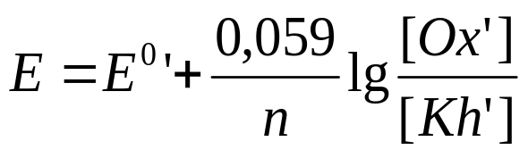
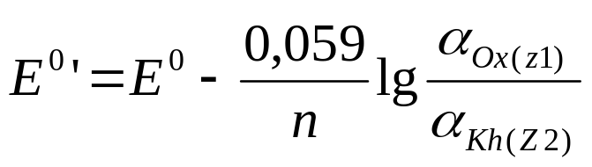
HSĐT ĐIỀU KIỆN CỦA BÁN CÂN BẰNG TRAO ĐỔI ĐIỆN TỬ
ẢNH HƯỞNG CỦA CÂN BẰNG NHIỄU TẠO PHỨC
Ox + ne ⁻ Kh
+ +
Z₁ Z₂
α _{Ox(Z1)}↓↑ α _{Kh(Z2)} ↓↑
Ox(Z₁)₁,… Kh(Z₂)₁,…
PT Nernst:
(1)
Nếu ghép CB nhiễu và CB
chính thành CB chung:
Ox’ + ne - ⇄ Kh’
(2)
(1) và (2) ⇒

Slide 19
HSĐT ĐIỀU KIỆN CỦA BÁN CÂN BẰNG TRAO ĐỔI ĐIỆN TỬ
ẢNH HƯỞNG CỦA CÂN BẰNG NHIỄU TẠO PHỨC
Nhận
xét
Ox + ne ⁻ Kh
+
Z₂
α _{Kh(Z2}↓↑
Kh(Z₂)_{1…}
Khi α_{OX ( Z 1 )} = 1 : E⁰ ‘ > E⁰ ⇒ BCB oxy hóa khử
dịch chuyển theo chiều từ trái sang phải, tức tính
oxy hóa của dạng oxy hóa tăng lên

Slide 20
HSĐT ĐIỀU KIỆN CỦA BÁN CÂN BẰNG TRAO ĐỔI ĐIỆN TỬ
ẢNH HƯỞNG CỦA CÂN BẰNG NHIỄU TẠO PHỨC
Nhận
xét
Ox + ne ⁻ Kh
+
Z₁
α _{Ox(Z1)}↓↑
Ox(Z₁)₁,…
2) Khi α _{Kh ( Z 2 )} = 1: E⁰‘ < E⁰ ⇒ BCB oxy hóa khử
dịch chuyển theo chiều từ phải sang trái, tức tính
oxy hóa của dạng oxy hóa giảm xuống

Slide 21
HSĐT ĐIỀU KIỆN CỦA BÁN CÂN BẰNG TRAO ĐỔI ĐIỆN TỬ
ẢNH HƯỞNG CỦA CÂN BẰNG NHIỄU TẠO PHỨC
Nhận
xét
Ox + ne ⁻ Kh
+ +
Z₁ Z₂
α _{Ox(Z1)}↓↑ α _{Kh(Z2)} ↓↑
Ox(Z₁)₁,… Kh(Z₂)₁,…
Nếu α _{O X ( Z 1 )} và α _{Kh ( Z 2 )} đều khác 1, CB chính
có thể dịch chuyển theo chiều từ trái sang phải
hoặc ngược lại, hoặc không dịch chuyển, tuỳ
theo giá trị của α_{OX (Z1)} và α_{Kh (Z2)}

Slide 22
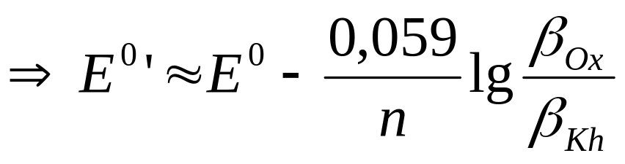
HSĐT ĐIỀU KIỆN CỦA BÁN CÂN BẰNG TRAO ĐỔI ĐIỆN TỬ
ẢNH HƯỞNG CỦA CÂN BẰNG NHIỄU TẠO PHỨC
Khi Z₁thừa rất nhiều so với Ox→tạo phức bền
nhất có β_{Ox}
Z₂thừa rất nhiều so với Kh→ tạo phức bền
nhất có β_{Kh}

Slide 23
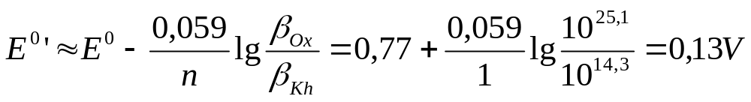
HSĐT ĐIỀU KIỆN CỦA BÁN CÂN BẰNG TRAO ĐỔI ĐIỆN TỬ
ẢNH HƯỞNG CỦA CÂN BẰNG NHIỄU TẠO PHỨC
Ví dụ: Xác định tính chất của đôi Fe³⁺ + e⁻ ⇄ Fe²⁺
(E⁰ = 0,77 V) khi có dư Y4- với [Y⁴⁻] = 1M
α _{FeIII (Y)} = 1 + β _{FeIII (Y)} [ Y ⁴ ⁻ ] = 1+ 10^{25,1} .1 ≈ 10 ^{25,1}
α _{FeII(Y)} = 1 + β _{FeII (Y)} [ Y ⁴ ⁻ ] = 1+ 10 ^{14,3} . 1 ≈ 10 ^{14,3}
Trong môi trường có [Y⁴⁻] = 1M, tính oxy hóa của
Fe³⁺ bị giảm xuống đáng kể

Slide 24
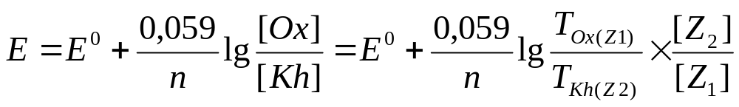
HSĐT ĐIỀU KIỆN CỦA BÁN CÂN BẰNG TRAO ĐỔI ĐIỆN TỬ
ẢNH HƯỞNG CỦA CÂN BẰNG NHIỄU TẠO TỦA
Ox + ne ⁻ Kh
+ +
Z₁ Z₂
↓↑T_{Ox(Z1)} ↓↑T_{Kh(Z2)}
Ox(Z₁)↓ Kh(Z₂) ↓
T_{Ox(Z1 )} = [Ox] [Z₁]
T_{Kh(Z2 )} = [Kh] [Z₂]
PT Nernst:

Slide 25
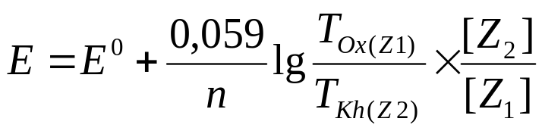
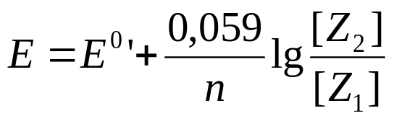
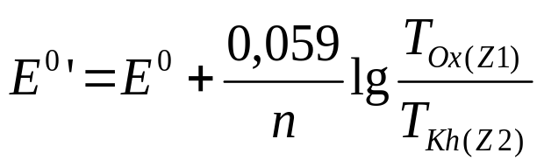
HSĐT ĐIỀU KIỆN CỦA BÁN CÂN BẰNG TRAO ĐỔI ĐIỆN TỬ
ẢNH HƯỞNG CỦA CÂN BẰNG NHIỄU TẠO TỦA
Ox + ne ⁻ Kh
+ +
Z₁ Z₂
↓↑T_{Ox(Z1)} ↓↑T_{Kh(Z2)}
Ox(Z₁)↓ Kh(Z₂) ↓
(1)
Nếu ghép CB nhiễu
và CB chính thành
CB chung:
Ox(Z₁)↓ + Z₂ + ne- ⇄ Kh(Z₂) ↓ + Z₁
(2)
(1) và (2) ⇒

Slide 26
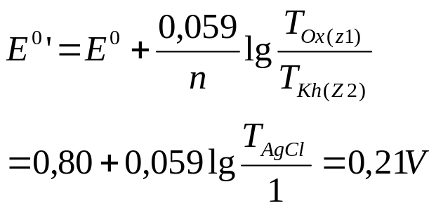
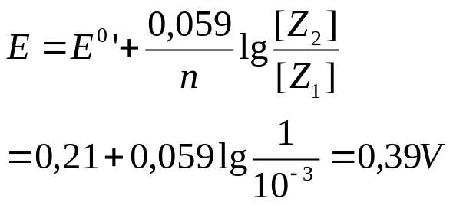
HSĐT ĐIỀU KIỆN CỦA BÁN CÂN BẰNG TRAO ĐỔI ĐIỆN TỬ
ẢNH HƯỞNG CỦA CÂN BẰNG NHIỄU TẠO TỦA
Ví dụ : Xác định tính chất oxy
hoá–khử của đôi Ag⁺/Ag
(E⁰ = 0,80 V) và thế của DD
có chứa [Cl–] = 10^{–3}M, biết
T_{AgCl} ≈ 10^{–10}
Ag⁺ + e ⁻ Ag
+
Cl
↓↑T_{AgCl}
AgCl↓
Có [Cl –], tính oxy hóa của
Ag⁺ giảm xuống đáng kể
Thế của DD chứa đôi Ag⁺/Ag
trong môi trường [Cl⁻ ]=10^{–3} M:

Slide 27
HSĐT ĐIỀU KIỆN CỦA BÁN CÂN BẰNG TRAO ĐỔI ĐIỆN TỬ
CÁC ẢNH HƯỞNG KHÁC
Trong thực tế, dạng oxy hóa có thể bị ảnh hưởng
bởi CB phụ loại này trong khi dạng khử lại có thể
bị ảnh hưởng bởi một CB phụ loại khác
Trường hợp nhiều cấu tử tham gia gây nhiễu
trên cùng dạng oxy hóa hoặc dạng khử, để đơn
giản có thể bỏ qua các ảnh hưởng có giá trị nhỏ
hơn các ảnh hưởng còn lại 10³ lần

Slide 28
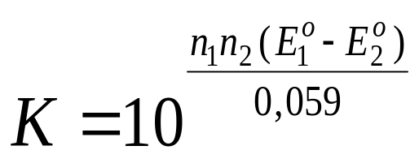
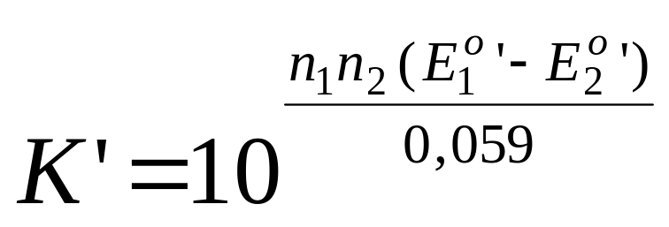
HSĐT ĐIỀU KIỆN CỦA CÂN BẰNG TRAO ĐỔI ĐIỆN TỬ
HẰNG SỐ CÂN BẰNG ĐIỀU KIỆN
Không có cân bằng nhiễu
Có cân bằng nhiễu

Slide 29
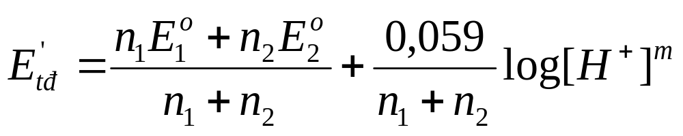
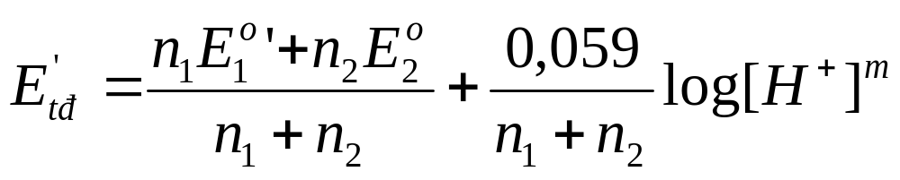
HSĐT ĐIỀU KIỆN CỦA CÂN BẰNG TRAO ĐỔI ĐIỆN TỬ
THẾ TƯƠNG ĐƯƠNG ĐIỀU KIỆN
1) Chỉ có đôi oxy hóa–khử 1 chịu ảnh hưởng của H⁺:
Ngoài H⁺, đôi oxy hóa-khử 1 còn chịu ảnh
hưởng của các CB phụ khác:

Slide 30

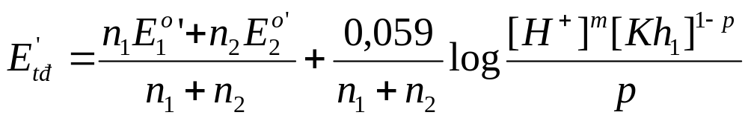
HSĐT ĐIỀU KIỆN CỦA CÂN BẰNG TRAO ĐỔI ĐIỆN TỬ
THẾ TƯƠNG ĐƯƠNG ĐIỀU KIỆN
3) Ngoài H⁺, đôi oxy hóa – khử 1 và đôi oxy hóa–
khử 2 đều chịu ảnh hưởng của các CB phụ
4) Ngoài các yếu tố trên, hai dạng oxy hóa và khử
của đôi 1 có hệ số khác nhau
  Ox₁ + n₁e + mH⁺ ⇄ p Kh₁ + ½ m H₂O

Slide 31
  4.3 HẰNG SỐ ĐẶC TRƯNG ĐIỀU KIỆN CỦA CÂN BằNG TRAO ĐổI TIỂU PHÂN

Slide 32
– HSĐTđiều kiện của (bán) cân bằng tạo phức:
*CB nhiễu là CB tạo phức
*CB nhiễu là CB tạo tủa
*Các ảnh hưởng khác
– HSĐTđiều kiện của (bán) cân bằng tạo tủa:
*CB nhiễu là CB tạo phức
*CB nhiễu là CB oxy hóa khử
*Độ tan điều kiện

Slide 33
HSĐT ĐIỀU KIỆN CỦA (BÁN) CÂN BẰNG TẠO PHỨC
A + p D
+ + +
Z₁ Z₂ Z₃
Khi có CB nhiễu phải dùng β’, k’... thay cho
β, k,...để xét chiều phản ứng

Slide 34
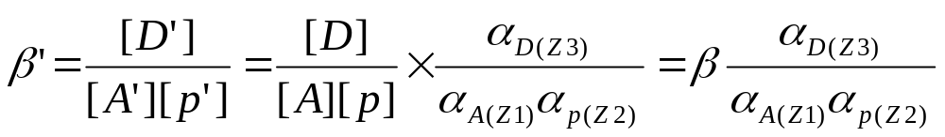
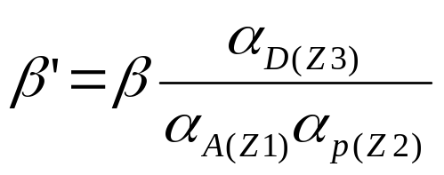
HSĐT ĐIỀU KIỆN CỦA (BÁN) CÂN BẰNG TẠO PHỨC
CÂN BẰNG NHIỄU LÀ CB TẠO PHỨC
A + p D
+ + +
Z₁ Z₂ Z₃
α_{A(Z1)}↓↑ α_{p (Z2)} ↓↑ α_{D (Z3)} ↓↑
A(Z₁)₁,... p(Z₂)₁,… D(Z₃)₁,…
β’
Nếu ghép CB phụ và CB chính:
A‘ + p‘ ⇄ D’
Hằng số bền điều kiện

Slide 35
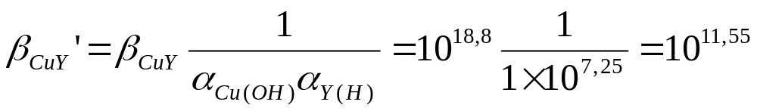
HSĐT ĐIỀU KIỆN CỦA (BÁN) CÂN BẰNG TẠO PHỨC
CÂN BẰNG NHIỄU LÀ CB TẠO PHỨC
Ví dụ: Tính HS bền điều kiện của CuY²⁻ ở pH 5:
Cu²⁺ + Y⁴⁻ CuY²⁻
+ +
OH⁻ H⁺
α_{Cu(OH)}↓↑ α_{Y(H)} ↓↑
Cu(OH)₁,... HY³⁻,…
Cho β_{CuY}²⁻ = 10^{18,80}
β_{1,1Cu(OH)} = 10^{7,0}
β_{1,2} _{Cu(OH)2} = 10^{13,68}
β_{1,3} _{Cu(OH)3} = 10^{17,0}
β_{1,4} _{Cu(OH) 4} = 10^{18,5}
α_{Y(H)}=10 ^{7,25}(pH 5)
α_{Cu(OH)} = 1+10^{7,0}.10 ^{– 9} +10^{13,68}.(10 ^{– 9})² +10^{17,0}.(10^{– 9})³
+ 10^{18,5} . (10 ^{– 9} )⁴ ≈ 1

Slide 36
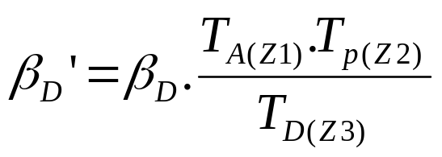
HSĐT ĐIỀU KIỆN CỦA (BÁN) CÂN BẰNG TẠO PHỨC
CÂN BẰNG NHIỄU LÀ CB TẠO TỦA
A + p D
+ + +
Z₁ Z₂ Z₃
↓↑ T_{A(Z1)} ↓↑ T_{p (Z2)} ↓↑ T_{D (Z3)}
A(Z₁)↓ p(Z₂)↓ D(Z₃)↓
Hằng số bền điều kiện

Slide 37
HSĐT ĐIỀU KIỆN CỦA (BÁN) CÂN BẰNG TẠO PHỨC
CÁC ẢNH HƯỞNG KHÁC
Các thành phần của BCB tạo phức có thể bị
ảnh hưởng bởi các kiểu CB phụ khác nhau
Tính HS bền điều kiện dựa trên điều kiện cụ thể
Trường hợp có nhiều cấu tử tham gia gây
nhiễu trên cùng một thành phần, để đơn giản
có thể bỏ qua các ảnh hưởng có giá trị nhỏ
hơn các ảnh hưởng còn lại 10³ lần trở đi

Slide 38
HSĐT ĐIỀU KIỆN CỦA (BÁN) CÂN BẰNG TẠO TỦA
A + p D↓
+ +
Z₁ Z₂
Khi có CB nhiễu phải dùng T’, S’... thay cho
T, S,...để xét ĐỘ BỀN của tủa

Slide 39
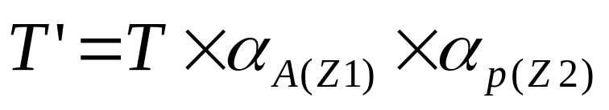
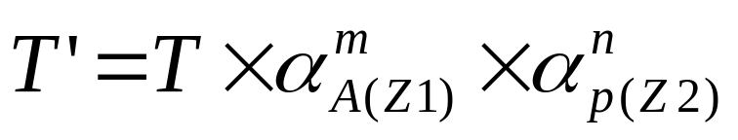
HSĐT ĐIỀU KIỆN CỦA (BÁN) CÂN BẰNG TẠO TỦA
CÂN BẰNG NHIỄU LÀ CB TẠO PHỨC
A + p D↓
+ +
Z₁ Z₂
α_{A(Z1)}↓↑ α_{p (Z2)} ↓↑
A(Z₁)₁,... p(Z₂)₁,…
Ghép CB phụ và CB chính:
A‘ + p‘ ⇄ D↓
T’
Tích số tan điều kiện
Nếu tủa D được tạo
thành từ mA và np

Slide 40
HSĐT ĐIỀU KIỆN CỦA (BÁN) CÂN BẰNG TẠO TỦA
CÂN BẰNG NHIỄU LÀ CB OXY HÓA KHỬ
A + p D↓
+
Z₁
K_{OX} ↓↑
K_{ox} tương đương α của cân bằng nhiễu
tạo phức
T‘ = T . K_{ox}

Slide 41
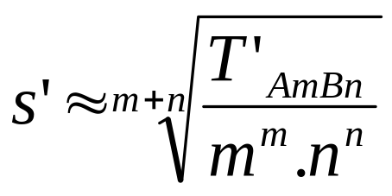
HSĐT ĐIỀU KIỆN CỦA (BÁN) CÂN BẰNG TẠO TỦA
ĐỘ TAN ĐIỀU KIỆN
Khi có cân bằng nhiễu, T→ T ‘ và S→ S’ với
Nếu BCB tạo tủa có giai đoạn tạo thành phức D,
khi dư tiểu phân p, tủa D còn có thể bị tan do
CB phụ của p tạo thành các phức có số ligand
lớn hơn
Trong các trường hợp này, S’ thường được
tính trực tiếp từ các cân bằng cụ thể

Slide 42
HSĐT ĐIỀU KIỆN CỦA (BÁN) CÂN BẰNG TẠO TỦA
ĐỘ TAN ĐIỀU KIỆN
Ví dụ:
A + p D D↓
+
p
↓↑
Dp₁, Dp₂ …Dp_{n-1}
Với [D_{i} ] = β_{1,i} [A] [p]^{i}, ta lần lượt có :
[D ] = Ap = β_{1,1}[A] [p]¹ = β_{1, 1} T_{st}
[Dp₁ ] = Ap₂ = β_{1,2} [A ] [p]² = β_{1,2} T_{st} [p]¹
…………………………………………………
[Dp_{n-1} ] = Ap_{n} = β_{1,n} [A ] [p]^{n} = β_{1,n}T_{st} [p]^{n-1}

Slide 43
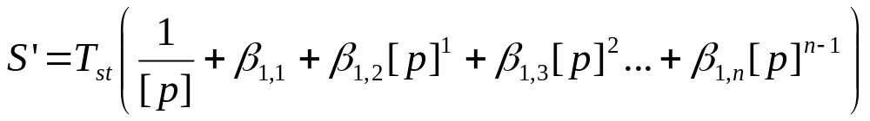
HSĐT ĐIỀU KIỆN CỦA (BÁN) CÂN BẰNG TẠO TỦA
ĐỘ TAN ĐIỀU KIỆN
Ví dụ:
A + p D D↓
+
p
↓↑
Dp₁, Dp₂ …Dp_{n-1}
Độ tan điều kiện:
S‘ = [A‘] = [A] + [D] + [Dp₁] +… + [Dp_{n-1}]

Slide 44
  4.4 ỨNG DụNG
– Làm tăng tính định lượng của CB chính
– Dùng CB phụ để hòa tan tủa khó tan
– Tính pH của các dd phức tạp:
*pH của dung dịch chứa 1 acid yếu & 1 baz yếu
*pH của dung dịch chứa chất lưỡng tính
*pH của dung dịch chứa n acid yếu & m baz yếu

Slide 45
LÀM TĂNG TÍNH ĐỊNH LƯỢNG
CỦA CÂN BẰNG CHÍNH
Khi CB chính xảy ra với hằng số cân bằng K
không đủ lớn, có thể thêm vào hệ phản ứng
một số cấu tử có khả năng gây nhiễu lên các
sản phẩm của CB chính
K’ > 10⁷ – 10⁸ ⇒ cân bằng được xem là có
tính định lượng

Slide 46
DÙNG CÂN BẰNG PHỤ ĐỂ HÒA TAN
TỦA KHÓ TAN
T
D↓ ⇄ A + p
D↓ tan hoàn toàn nếu K(1) > 10⁷ – 10⁸
Nhưng K(1)= T_{st} << 1, nghĩa là các tủa không
thể tự tan nếu không có tác động bên ngoài
Muốn hòa tan D, phải đưa thêm vào hệ các
cấu tử Z có thể gây nhiễu lên A, lên p hoặc l
ên cả A và p theo các CB nhiễu oxy hóa khử
hoặc CB nhiễu tạo phức với K_{nh} tổng quát
Tác động của các CB nhiễu sẽ làm cho CB
chính dịch chuyển về phía làm tan D với
K’ = K. K_{nh}

Slide 47
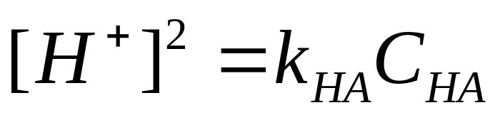
TÍNH pH CỦA CÁC DD PHỨC TẠP
pH CỦA DD CHỨA 1 ACID YẾU VÀ 1 BAZ YẾU
Dung dịch chứa acid yếu HA(k_{HA}) và baz
yếu B– (k_{b})
pH dd <7 hay >7?
k_{HA}>k_{b}(tính acid của HA mạnh hơn tính baz
của B– ) → DD có tính acid (pH <7)
?
Trong DD có 2 cân bằng: CB chính được qui
ước là CB của acid yếu và CB phụ là CB của
baz yếu

Slide 48
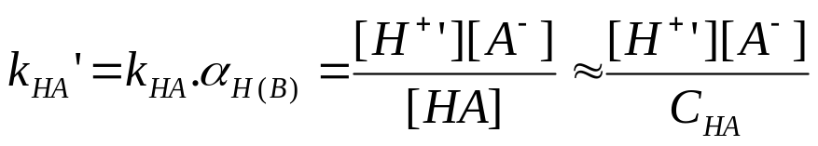
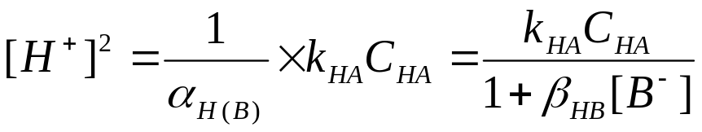
TÍNH pH CỦA CÁC DD PHỨC TẠP
pH CỦA DD CHỨA 1 ACID YẾU VÀ 1 BAZ YẾU
k_{HA}
  HA ⇄ H⁺ + A –
  +
  B –
  α_{H(B)} ↓↑
  HB
Baz yếu B⁻ gây nhiễu lên
H⁺ do HA phân li ra làm
cho pH của DD tăng lên
vì nồng độ [H⁺] giảm xuống
Vì [H⁺‘] ≈ [ A⁻ ]
và [ H⁺‘] = [ H⁺ ].α_{H( B)}
[H⁺‘]² = k’_{HA}.C_{HA} = k_{HA}.C_{HA}.α_{H(B)}
[H⁺ ]². α²_{H(B)} ≈ k_{HA}.C_{HA}.α_{H(B)}
[H⁺ ]². α _{H(B)} = k_{HA} . C_{HA}

Slide 49
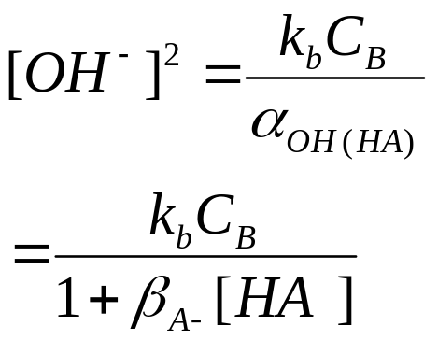
TÍNH pH CỦA CÁC DD PHỨC TẠP
pH CỦA DD CHỨA 1 ACID YẾU VÀ 1 BAZ YẾU
2) k_{b} > k_{HA} (tính baz của B– mạnh hơn tính
acid của HA)→ DD có tính baz (pH >7)
CB chính được qui ước là CB của baz yếu và
CB phụ là cân bằng của acid yếu
k_{b}
B ⁻ + H₂O ⇄ HB + OH –
+
  HA
  α_{OH( HA)}↓↑
  A –
  +
  H₂O

Slide 50
TÍNH pH CỦA CÁC DD PHỨC TẠP
pH CỦA DD CHỨA 1 ACID YẾU VÀ 1 BAZ YẾU
Làm sao biết tính acid của acid yếu
mạnh hơn tính baz của baz yếu?

Slide 51
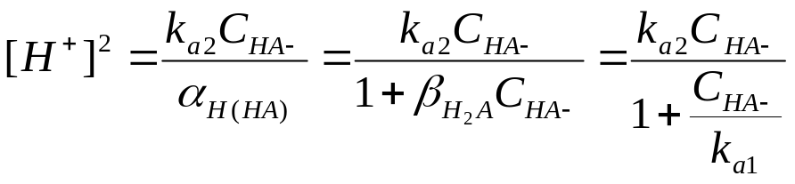

TÍNH pH CỦA CÁC DD PHỨC TẠP
pH CỦA DD CHẤT LƯỠNG TÍNH ACID – BAZ
Dung dịch chứa chất lưỡng tính acid – baz HA–
(ví dụ HCO₃–) có thể xem như chứa đồng thời
1 acid yếu HA– và 1 baz yếu HA–
1) Nếu tính acid của HA– mạnh hơn tính baz
k_{a2}
HA⁻ ⇄ H⁺ + A ^{2 –}
+
HA –
α_{H( HA)} ↓↑k_{a1}
H₂A
Nếu C_{HA} / k_{a1} >> 1
[ H⁺ ]² = k_{a1}.k_{a2}
pH = ½ (pk_{a1} + pk_{a2})

Slide 52
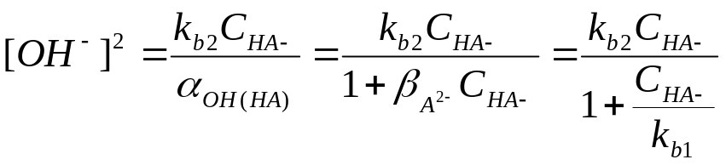
TÍNH pH CỦA CÁC DD PHỨC TẠP
pH CỦA DD CHẤT LƯỠNG TÍNH ACID – BAZ
2) Nếu tính acid của HA– yếu hơn tính baz
k_{b2}
HA ⁻ + H₂O ⇄ H₂A + OH –
+
  HA⁻
  α_{OH( HA)}↓↑k_{b1}
  A ^{2–}
  +
  H₂O
Nếu C_{HA} / k_{b1} >> 1
[OH ⁻ ]² = k_{b1} . k_{b2}
pOH = ½ (pk_{b1} + pk_{b2})
pH = ½ (pk_{a1}+ pk_{a2})
Cả hai trường hợp đều dẫn về 1
công thức gần đúng

Slide 53
TÍNH pH CỦA CÁC DD PHỨC TẠP
pH CỦA DD CHẤT LƯỠNG TÍNH ACID – BAZ
pH = ½ (pk_{a1}+ pk_{a2})
Có thể dự đoán tính acid hoặc baz của DD chứa
acid yếu HA và baz yếu B – , hoặc DD chứa chất
lưỡng tính HA⁻ dựa vào giá trị của tích k_{a1}.k_{a2} :
k_{a1}.k_{a2} > 10 ^{– 14}
pH < 7: dung dịch có tính acid
k_{a1}.k_{a2} < 10 ^{– 14}
pH > 7: dung dịch có tính baz
k_{a1}, k_{a2} – hằng số phân li acid tương ứng với nấc1
và nấc 2 của acid H₂A (nếu DD chứa chất lưỡng
tính HA⁻ ) hoặc là các HS phân li của acid yếu và
acid liên hợp của baz yếu (nếu DD chứa acid
yếu HA và baz yếu B–)

Slide 54
TÍNH pH CỦA CÁC DD PHỨC TẠP
pH CỦA DD CHẤT LƯỠNG TÍNH ACID – BAZ
Ví dụ: Dùng công thức gần đúng để tính pH
của các DD sau đây:a) NH₄F 0,1M; b)NH₄CN
0,01 M; c)NaHCO₃ 0,1 M
a) Dd NH₄F 0,1M: dd NH₄F 0,1M chứa acid yếu
NH₄⁺ (k_{NH4+}=k_{a2}=10^{–9,24} ) và baz yếu F– (k_{HF}=k_{a1}
= 10^{–3,17})
k_{a1}.k_{a2} = 10^{-3,17}.10^{-9,24} > 10 ^{– 14} → pH < 7:
DD có tính acid
Vì C_{HA} / k_{a1} >> 1
pH = ½ (pk_{a1} + pk_{a2}) = ½ ( 3,17 + 9,24) = 6,20

Slide 55
TÍNH pH CỦA CÁC DD PHỨC TẠP
pH CỦA DD CHẤT LƯỠNG TÍNH ACID – BAZ
b) NH₄CN 0,01M :
dd NH₄CN 0,01M chứa acid yếu NH₄⁺
(k_{NH4+}=k_{a2}=10^{–9,24} ) và baz yếu CN– (k_{HCN}= k_{a1}
= 10^{–9,21})
k_{a1}.k_{a2} = 10^{- 9,21}.10^{- 9,24} < 10 ^{– 14} → pH > 7:
dung dịch có tính baz
Vì C_{HA} / k_{b1} >> 1
pH = ½ (pk_{a1} + pk_{a2}) = ½ ( 9,21 + 9,24) = 9,22

Slide 56
TÍNH pH CỦA CÁC DD PHỨC TẠP
pH CỦA DD CHẤT LƯỠNG TÍNH ACID – BAZ
c) Dung dịch NaHCO₃ 0,1 M:
Trong dung dịch : NaHCO₃ → Na⁺ + HCO₃ –
pH quyết định bởi HCO₃ – là chất lưỡng tính
acid – baz
H₂CO₃ có k_{a1} = 10^{- 6,35} ; k_{a2} = 10^{- 10,32}
k_{a1}.k_{a2} =10^{- 6,35}.10^{- 10,32}< 10 ^{– 14} ⇒ dung dịch có
tính baz
pH = ½ (pk₁ + pk₂) = ½ (6,35 + 10,32) = 8,34

Slide 57
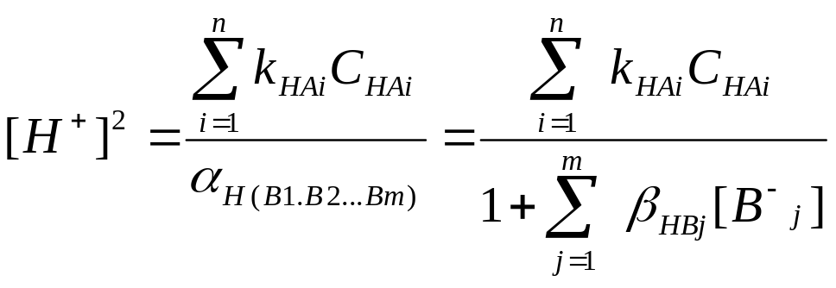
TÍNH pH CỦA CÁC DD PHỨC TẠP
pH CỦA DD CHỨA n ACID YẾU VÀ m BAZ YẾU
DD chứa n acid yếu HA₁, HA₂…HA_{n} và m
baz yếu B₁⁻ , B₂⁻ …B_{m}⁻ thường có độ mạnh–
yếu xen kẽ nhau, để đơn giản quá trình tính
toán, người ta qui ước cân bằng chính là cân
bằng của các acid yếu, cân bằng phụ là cân
bằng của các baz yếu:

